Slide 1
Noc páťáků
Lukáš Branc

Slide 2
Sraz u školy jsme měli 14-30 hod. šli jsme na vlakové nástupiště pak jsme jeli vlakem do Třince Centrum tam jsme vystoupili a šli jsme do kina Kosmos a tam nám začínalo Rio 2 a potom jsme jeli zpátky do školy byli jsme chvíli v parku a potom jsme šli do školy a tam jsme dělali pizzu a pak jsme šli na stezku odvahy.

Slide 3
Čekáme kdy už můžeme jít na nástupiště

Slide 4
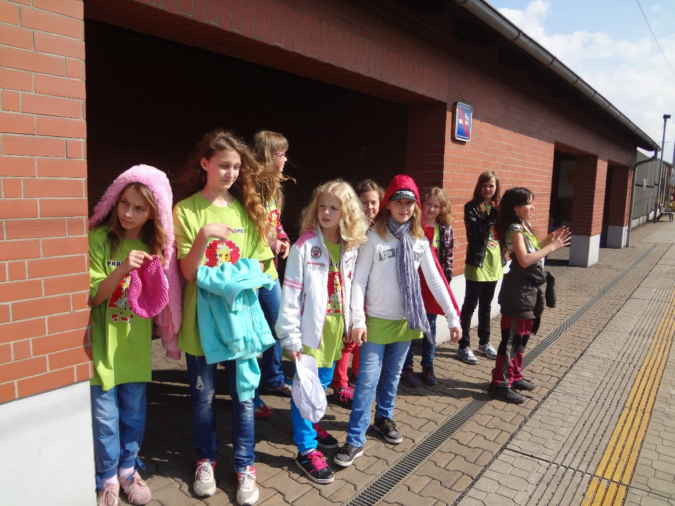
Čekáme už nás to štve my chceme vlak.

Slide 5
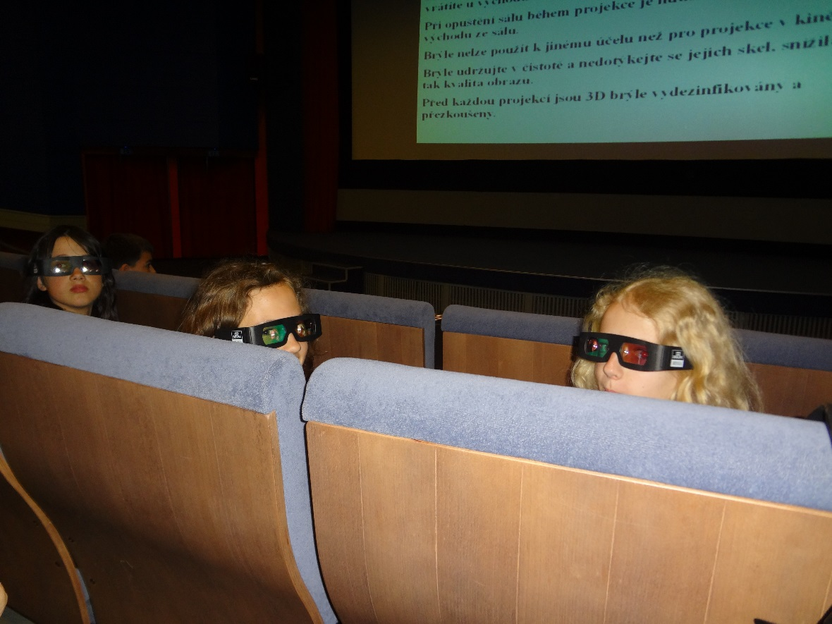
Čekáme na film

Slide 6
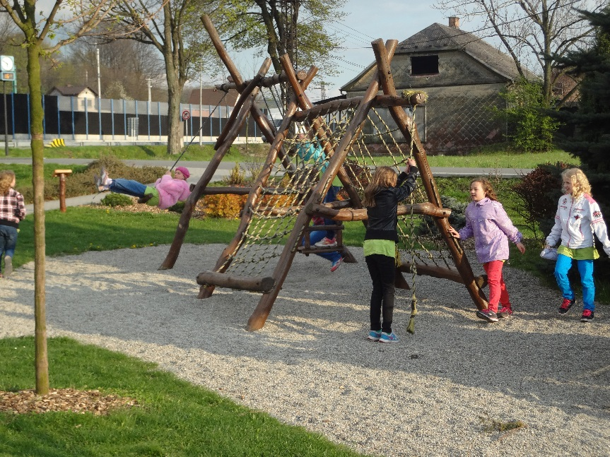
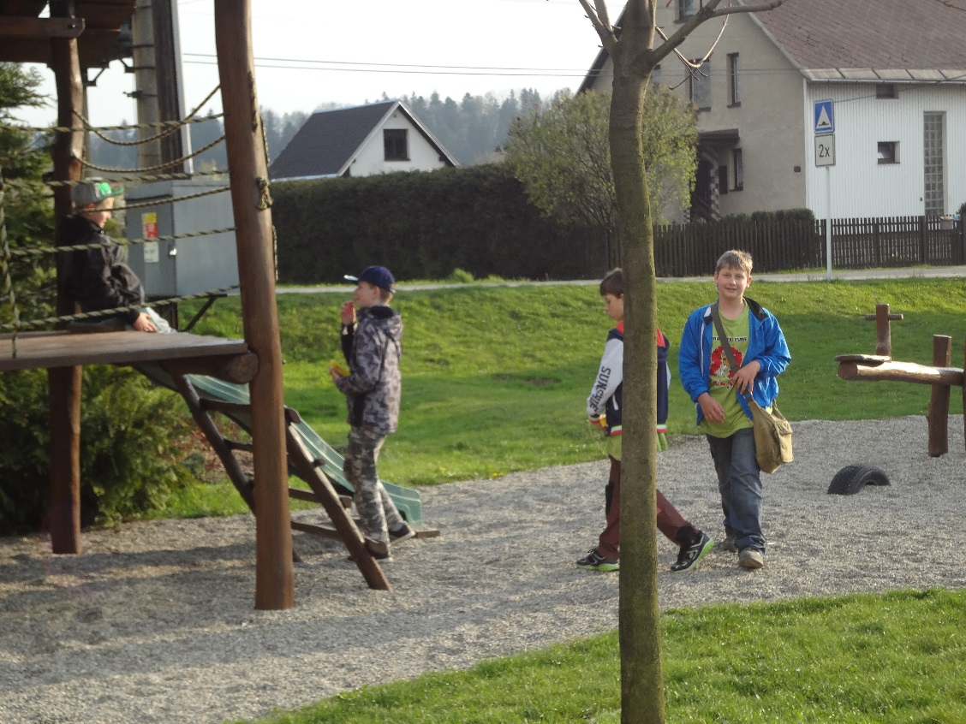
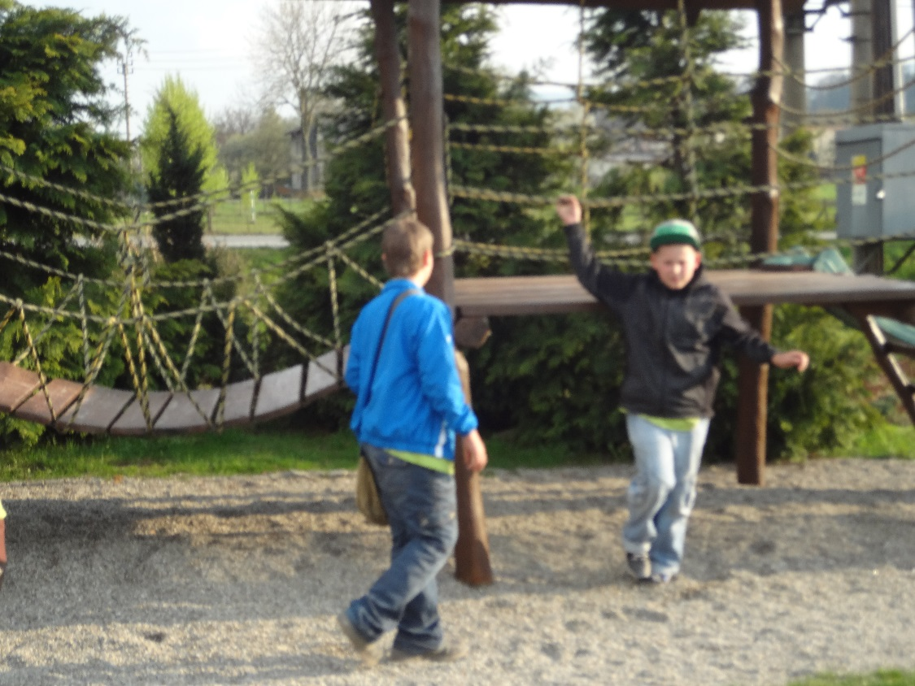
Jsme v parku.

Slide 7
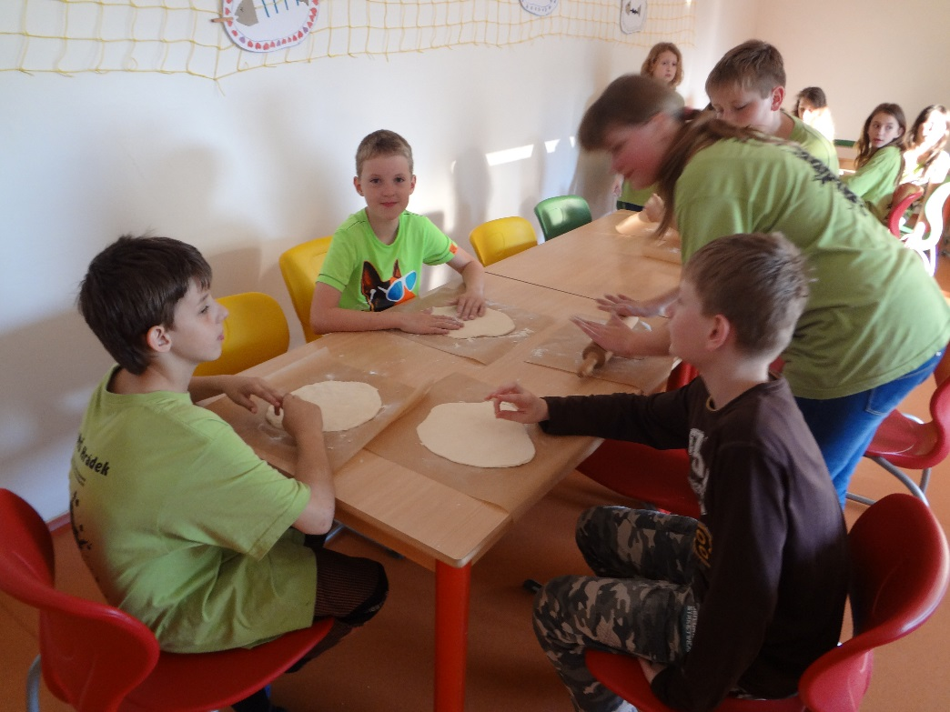
Děláme pizzu

Slide 8
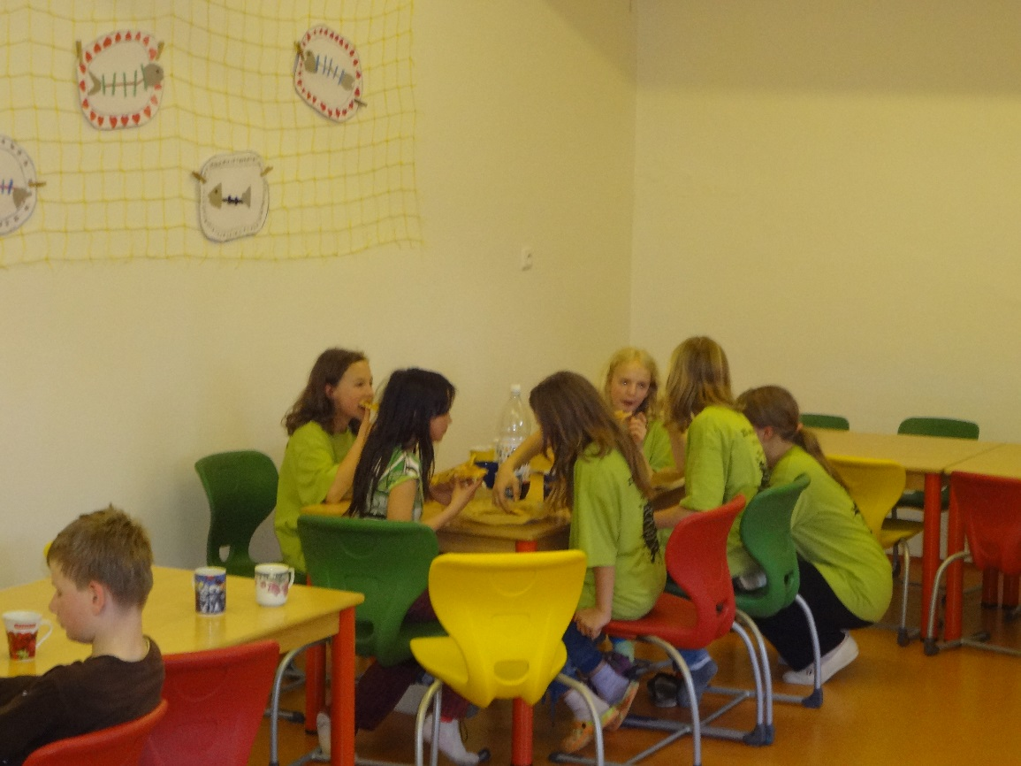
Suši suši a ji se pizzu

Slide 9
Tady se začínáme převlíkat

Slide 10
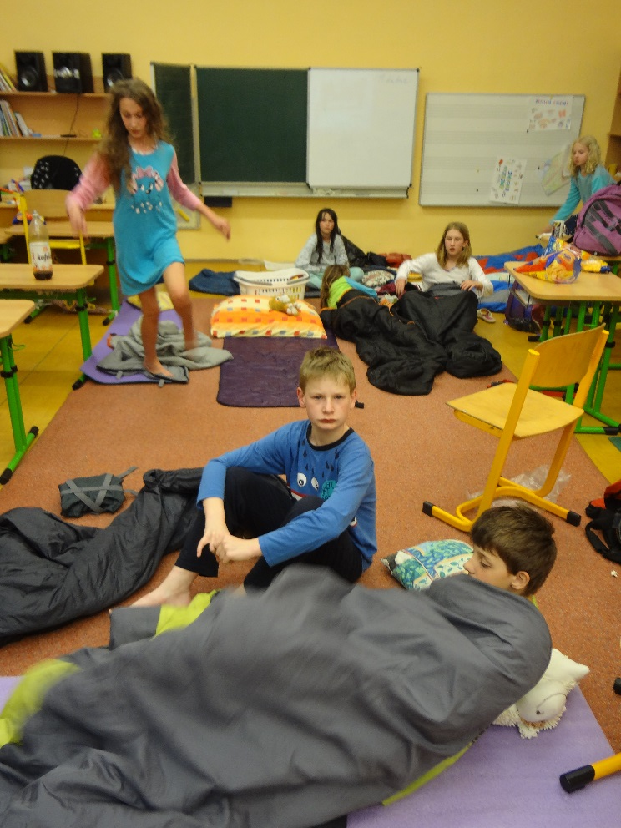
Tady spíme

Slide 11
snídaně

Slide 12
Děkují za pozornost

